Slide 1
Исследовательский проект по информатике «Библиотека»
Выполнил: ученик 8в класса
МБОУ «СОШ №97»
Макурин Алексей
Руководитель: Боярищева
Дарья Александровна
Библиотека

Slide 2
Объект: механизм создания библиотеки для школьного конструктора.
Предмет: процесс создания библиотеки на языке программирования Arduino.
Цель: создать библиотеку в среде программирования Visual Studio.
Достижение указанной цели предполагает постановку и решение следующих задач:
Познакомиться с Arduino;
Ознакомиться с набором программируемого робота;
Описать процесс написания библиотеки.
Для решения поставленных задач мы использовали теоретические методы исследования и методы обработки данных.

Slide 3
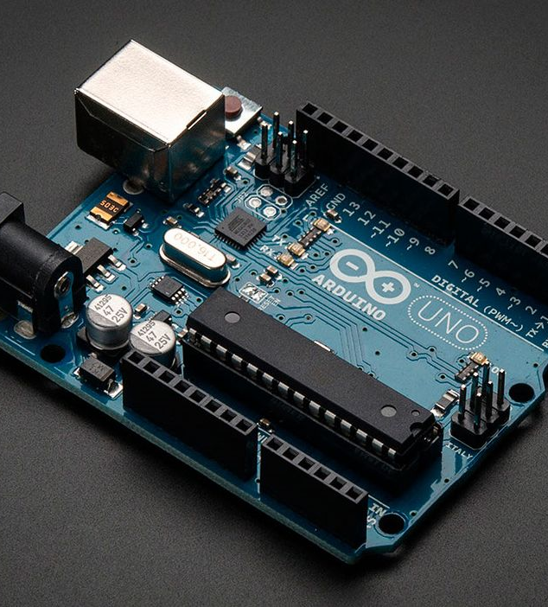
Что такое Arduino?
Arduino — торговая марка программных средств построения и прототипирования систем и моделей в области электроники и робототехники. Программирование ведется в приложении Arduino IDE. Язык программирования Arduino называется Arduino C и представляет собой язык C++ .

Slide 4
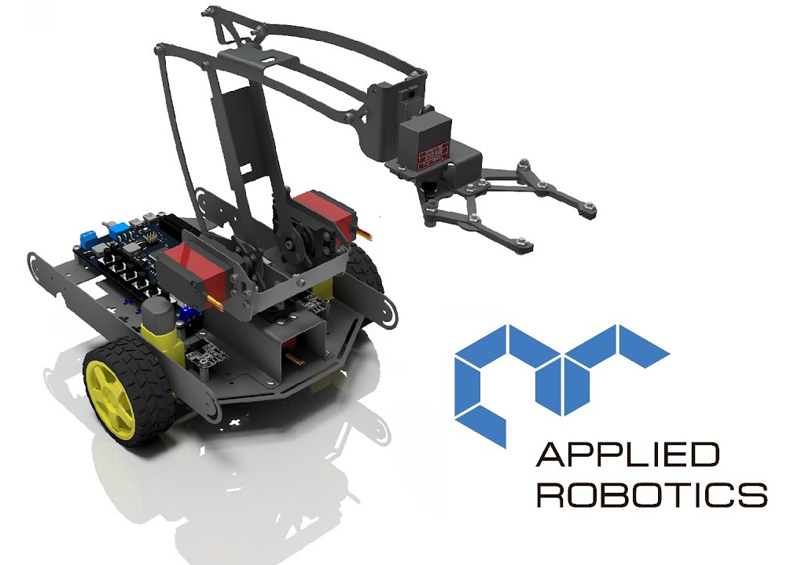
Конструктор программируемых моделей инженерных систем (КПМИС).
В состав данного набора входят различные конструктивные элементы и электронные устройства. Также в состав набора входит программируемый контроллер (плата). Данный контроллер является аналогом Arduino. Благодаря многообразию возможностей набора, учащиеся могут экспериментировать, выбирая оптимальные средства в процессе разработки.

Slide 5
Библиотека.
Библиотека — это набор модулей или функционала, который упрощает программирование. Библиотеке мы решили дать название “SchoolBot”. Она имеет динамический вид и состоит из двух файлов, хранящиеся в одной папке: заголовочный и исполнительный. Писать библиотеку мы начали сначала в блокноте, а уже потом в Visual Studio.

Slide 6
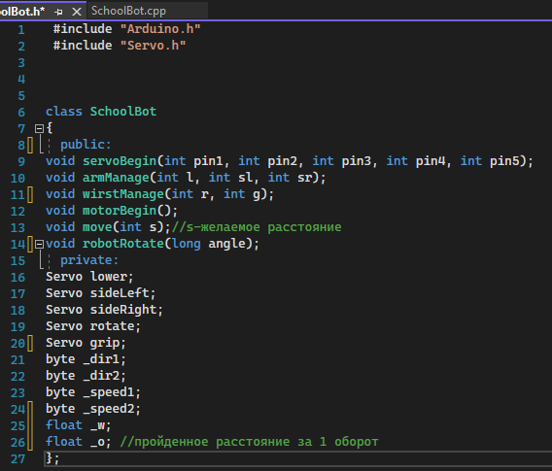
В заголовочном файле мы:
подключили с помощью директивы #include набор Arduino;
подключили библиотеку Servo;
Объявили класс и расписали все его свойства.

Slide 7
В исполнительном файле мы:
подключили с помощью директивы #include уже заголовочный файл;
Объявили одну из функций и расписали ее;
3. объявили и расписали все оставшиеся функции.

Slide 8
Если мы хотим в будущем скетче Arduino указать вот ​
это действие: ​
​
​
нам нужно для начала подключить библиотеку;
затем создать объект, в данном случае "sup";
А потом объявить фунцию, которая отвечает за это действие через объект;

Slide 9
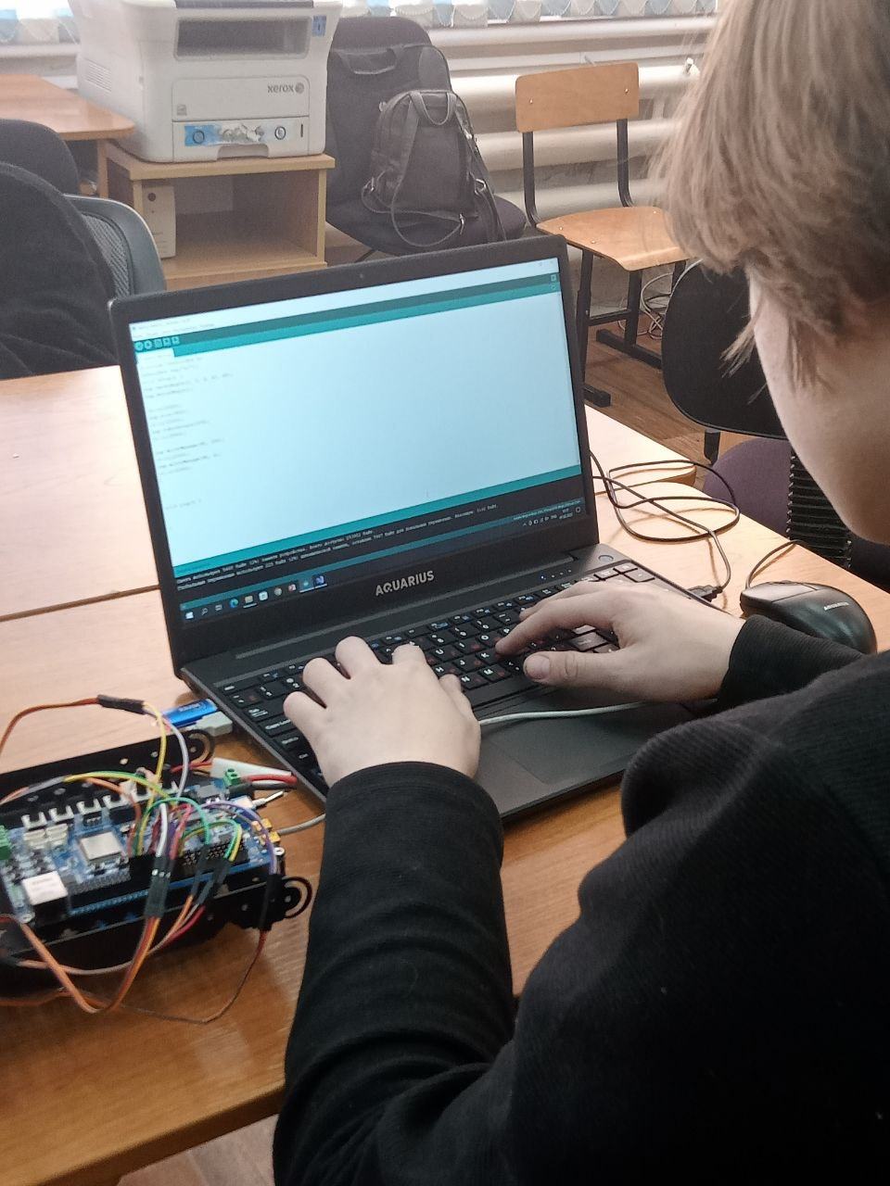
Для подтверждения нашей гипотезы был приглашен человек, который до того момента не работал с Arduino. Ему было рассказано про основные функции библиотеки и как их использовать. Также мы ему рассказали порядок написания скетча, показали пример, чтобы ему было понятнее и дали задание.

Slide 10
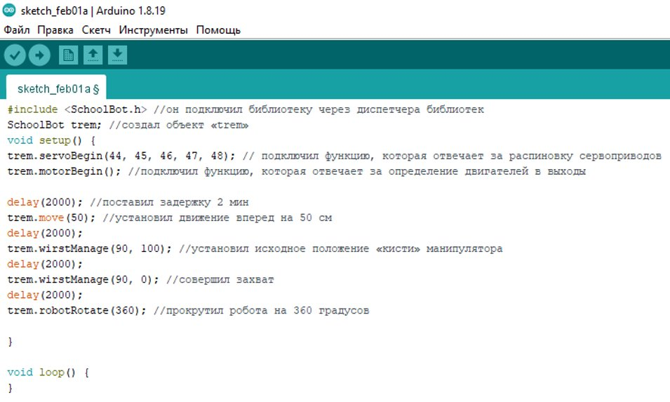

Slide 11
Вывод:
В ходе исследования мы пришли к выводу, что мы достигли своей цели, а именно написали библиотеку для одного из набора с программируемым роботом, которая облегчила процесс программирования. Теперь любой желающий сможет использовать данную библиотеку для этого робота, чтобы в первую очередь облегчить процесс изучения программирования, начать экспериментировать ну или просто увлекаться в свое удовольствие.

Slide 12
Спасибо за внимание.

